Slide 1
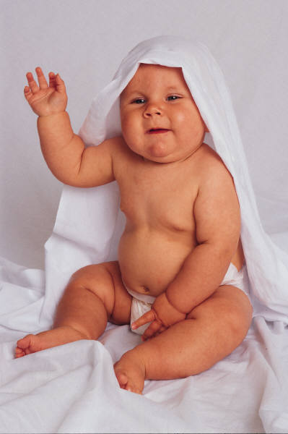



Ontwikkelingspsychologie
Ontwikkelingspsychologie = de psychologie van de ontwikkeling van de persoonlijkheid.

Slide 2
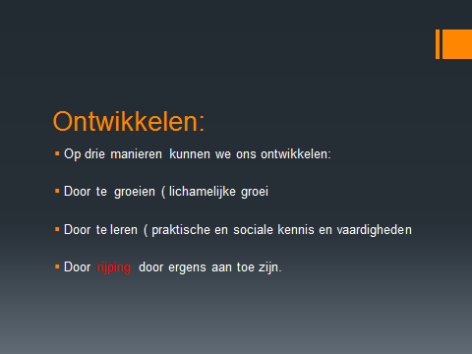

Slide 3
Wat is psychologie?
Psychologie is de wetenschap die het menselijk gedrag in al zijn hoedanigheden bestudeert.

Slide 4
Ontwikkelingsfactoren
Interne factoren: mogelijkheden die in aanleg aanwezig zijn en dus al vast liggen
Bij de geboorte al bepaald
Externe factoren: de omgeving en de omstandigheden waarin je opgroeit. Deze hebben invloed op de ontwikkeling
Zelfbepaling: de mogelijkheid om zelf richting te geven aan je ontwikkeling

Slide 5
Ontwikkelingsfasen
Ongeboren kind voor de geboorte
Zuigeling 0-18 maanden
Peuter 18 maanden-4 jaar
Kleuter 4-6 jaar
Schoolkind 6-12 jaar
Puber 12-17 jaar
Adolescent 17-22 jaar
Volwassenen 22-65 jaar
Oudere 65 jaar en ouder

Slide 6
Ontwikkelingsgebieden
Lichamelijk
Verstandelijk (cognitief)
Sociaal
Persoonlijkheid
Emotioneel
Seksueel

Slide 7
Voorwaarden ontwikkeling
Zich veilig en vertrouwd voelen
Verbaal en non verbaal contact
Stimulerende omgeving
Zelf onderzoeken
Mogelijkheid om te spelen

Slide 8

Voorwaarden om oud te worden
Zelfaanvaarding
Positieve relaties
Zelfstandigheid ( autonomie)
Invloed op de omgeving
Een levensdoel hebben
Het gevoel van persoonlijke groei

